Slide 1
Học Tăng Cường và Tương Lai AGI
Người trình bày: [Tên của bạn]
Đơn vị: [Đơn vị công tác]
Ngày: [Ngày tháng]

Slide 2
Nội dung chính của buổi thuyết trình
Giới thiệu về Học tăng cường (Reinforcement Learning)
Thành công và Hạn chế của RL
RL cho AGI: Thách thức và Cơ hội

Slide 3
01
Giới Thiệu về Học Tăng Cường

Slide 4
Học Tăng Cường Là Gì?
Giới Thiệu về Học Tăng Cường
Định nghĩa: Học cách đưa ra quyết định để tối đa hóa phần thưởng tích lũy.
Các thành phần chính:
* **Agent (Tác nhân):** Người học và đưa ra quyết định.
* **Environment (Môi trường):** Thế giới mà agent tương tác.
* **Actions (Hành động):** Các lựa chọn mà agent có thể thực hiện.
* **Rewards (Phần thưởng):** Phản hồi từ môi trường về hành động của agent.
* **States (Trạng thái):** Mô tả hiện tại của môi trường.

Slide 5
Các Mô Hình và Thuật Toán
Giới Thiệu về Học Tăng Cường
**Mô hình (Model-Based) vs. Không Mô hình (Model-Free):**
* **Model-Based:** Học một mô hình của môi trường.
* **Model-Free:** Học trực tiếp giá trị của các hành động.
**On-Policy vs. Off-Policy:**
* **On-Policy:** Học về chính sách đang
được sử dụng.
* **Off-Policy:** Học về một chính
sách khác với chính sách đang được
sử dụng.
**Các thuật toán cốt lõi (ví dụ):**
* **Q-Learning:** Thuật toán off-policy,
học Q-value (giá trị của hành động
trong một trạng thái).
* **SARSA:** Thuật toán on-policy,
tương tự Q-Learning nhưng cập nhật

Slide 6
02
Thành Công và Hạn Chế của RL

Slide 7
Những Thành Công Rực Rỡ của RL
Những Thành Công Rực Rỡ của RL
Chơi game xuất sắc: AlphaGo, Atari
Ứng dụng trong Robotics: Điều khiển robot, tự động hóa
Quản lý tài nguyên hiệu quả: Tối ưu hóa năng lượng, phân bổ nguồn lực

Slide 8
Những Hạn Chế Của RL Hiện Tại
Những Hạn Chế Của RL Hiện Tại
Hiệu quả mẫu thấp: Cần rất nhiều dữ liệu để học
Khó khăn trong thăm dò và khai thác (Exploration-Exploitation Dilemma)
Thách thức trong việc định hình phần thưởng (Reward Shaping Challenges)
Vấn đề khái quát hóa: Khả năng thích ứng kém với môi trường mới

Slide 9
03
RL cho AGI: Thách Thức & Cơ Hội

Slide 10
AGI: Định Nghĩa và Yêu Cầu
RL cho AGI: Thách Thức & Cơ Hội
AGI (Artificial General Intelligence): Trí tuệ nhân tạo tổng quát.
Khả năng thích ứng với nhiều nhiệm vụ khác nhau.
Khả năng khái quát hóa kiến thức đã học.
Khả năng suy luận và sử dụng kiến thức thông thường (common sense reasoning).

Slide 11
Thách Thức của RL cho AGI
RL cho AGI: Thách Thức & Cơ Hội
Mở rộng RL cho môi trường phức tạp, thực tế.
Xác định hàm phần thưởng phù hợp cho AGI (khó khăn trong việc lượng hóa mục tiêu phức tạp).
Vấn đề khám phá (exploration) trong không gian hành động lớn.
Tính ổn định và an toàn của các thuật toán RL.

Slide 12
Cơ Hội của RL cho AGI
RL cho AGI: Thách Thức & Cơ Hội
Học biểu diễn phân cấp (hierarchical representations) để xử lý thông tin phức tạp.
Phát triển động lực nội tại (intrinsic motivation) để khuyến khích khám phá và học hỏi.
Cho phép học tập tự động (autonomous learning) mà không cần sự can thiệp liên tục của con người.
Khả năng tương tác và học hỏi từ môi trường thực tế.

Slide 13
04
Các Kỹ Thuật RL Nâng Cao Cho AGI

Slide 14
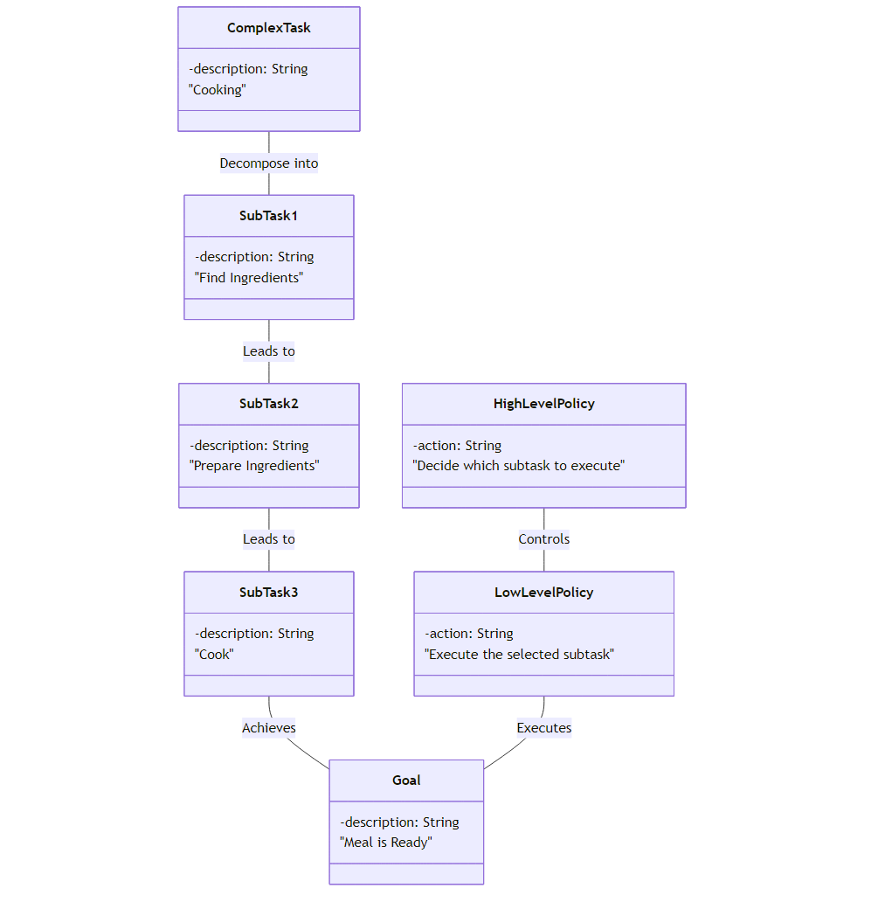
Học Tăng Cường Phân Cấp (Hierarchical RL)

Slide 15

Meta-RL và Học Từ Dữ Liệu Mẫu

Slide 16
07
Tương lai của RL và AGI

Slide 17
Kết hợp RL với các kỹ thuật AI khác
Tương lai của RL và AGI
RL + Học sâu (Deep Learning): Tạo ra các agent mạnh mẽ hơn, có khả năng xử lý dữ liệu phức tạp.
RL + Lập kế hoạch (Planning): Cho phép agent lập kế hoạch dài hạn và đạt được các mục tiêu phức tạp.
RL + Suy luận xác suất (Probabilistic Reasoning): Giúp agent đưa ra quyết định tốt hơn trong môi trường không chắc chắn.
Ví dụ: Sử dụng Deep Learning để trích xuất đặc trưng từ hình ảnh, sau đó sử dụng RL để điều khiển robot.

Slide 18
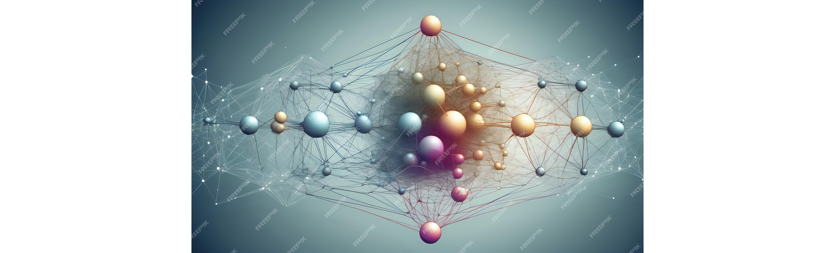
Phát triển thuật toán RL tổng quát hơn

Slide 19
Kết luận: Tóm tắt chính
RL đầy hứa hẹn cho AGI, nhưng còn nhiều thách thức.
Cần kỹ thuật RL tiên tiến và hợp tác liên ngành.
Phát triển AGI dựa trên RL cần xem xét vấn đề đạo đức.

Slide 20
Hướng tới tương lai AGI
AGI sẽ thay đổi thế giới

Slide 21
Cảm ơn sự chú ý!
Xin chân thành cảm ơn quý vị đã lắng nghe!
Chúng ta hãy cùng thảo luận và chia sẻ.

Slide 22
Hỏi & Đáp (Q&A)
We welcome your questions. Contact:
[Presenter Name], [Email]
[LinkedIn (Optional)], temp/slides\image_8_1.png

